Slide 1
Всероссийская акция
«Блокадный хлеб»
Автор: Петрова Людмила Анатольевна
Воспитатель МБДОУ Мокрушинский детский сад
2021г

Slide 2
Блокада Ленинграда во время Великой Отечественной войны длилась 872 дня:
с 8 сентября 1941 года до 27 января 1944 года.

Slide 3
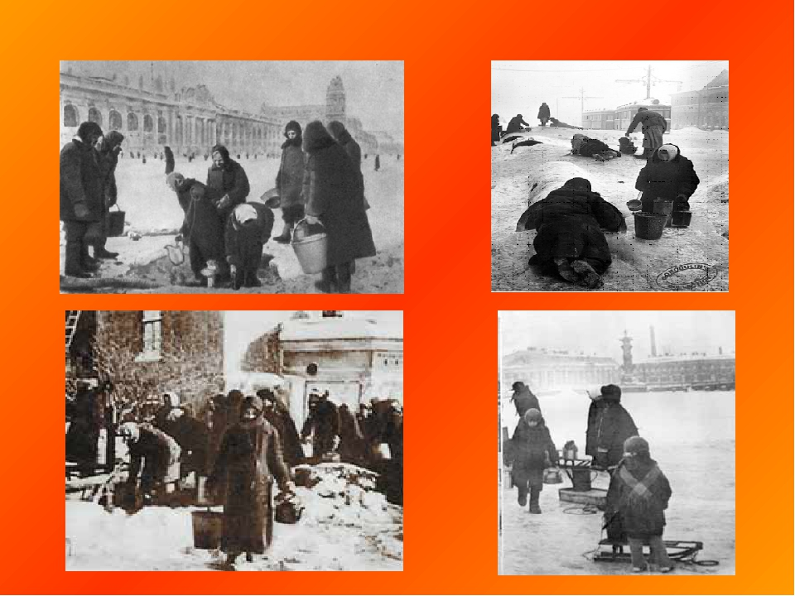

Slide 5
За время блокады из Ленинграда было эвакуировано больше
1,5 миллиона человек.

Slide 6
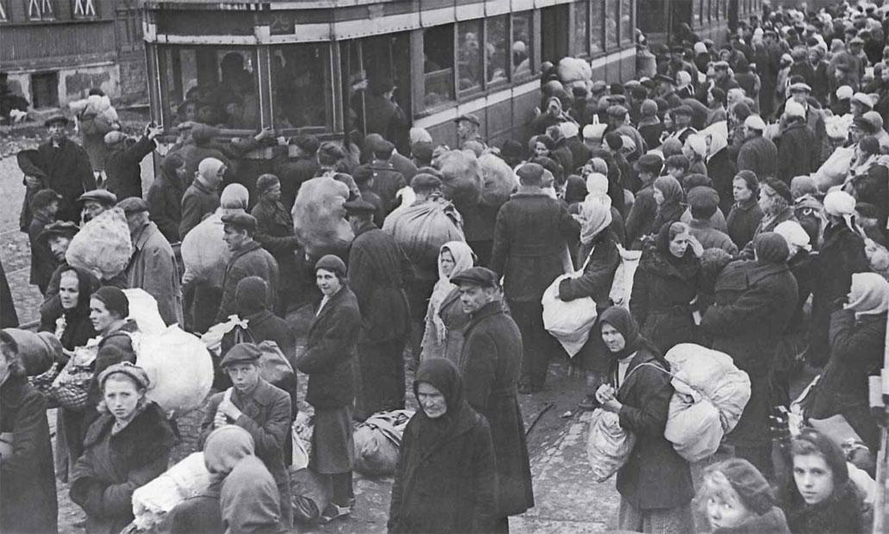

Slide 7
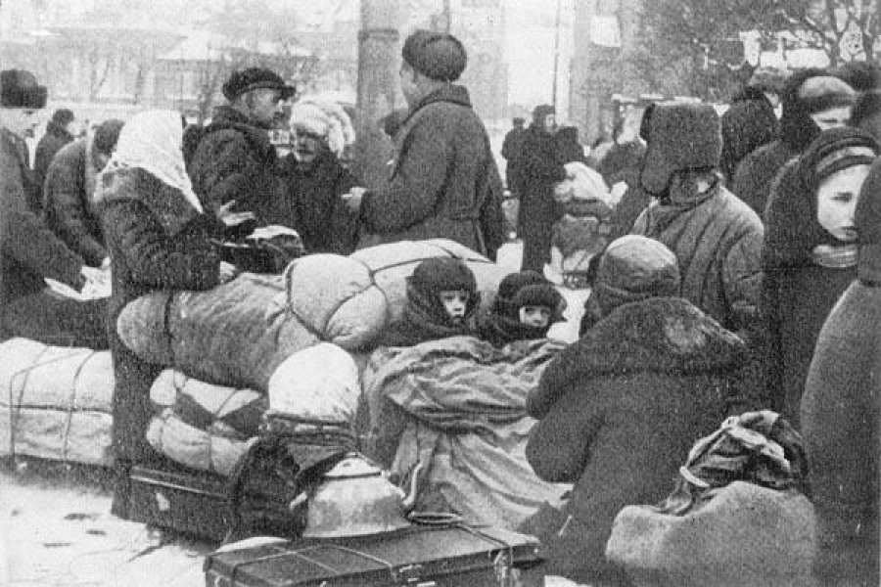
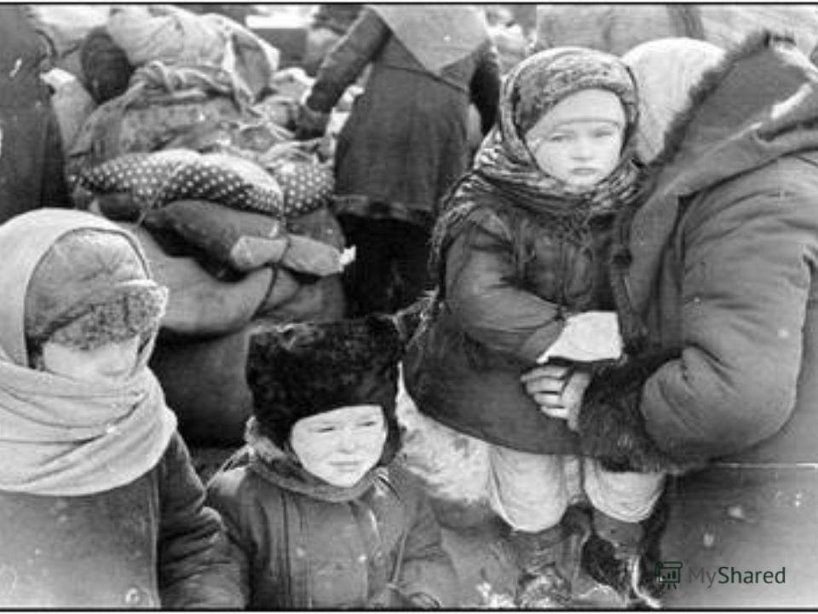

Slide 8
От голода и лишений за время блокады погибло почти 700 тысяч ленинградцев. Историки считают, что общее число жертв блокады – 1,5 миллиона человек.

Slide 9
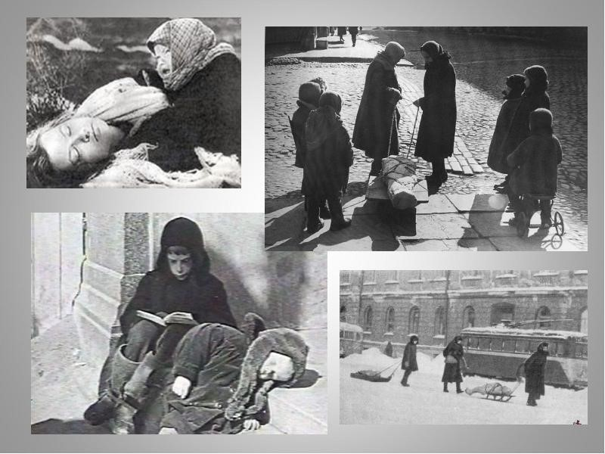

Slide 10
В это время бойцам на передовой линии обороны выдавали 500 граммов хлеба в день, рабочим горячих цехов – 375 граммов, остальным рабочим и инженерам – 250 граммов, служащим, иждивенцам и детям – всего 125 граммов хлеба.

Slide 11
На 50 % блокадный хлеб состоял из
несъедобных примесей, заменявших муку:
пищевая целлюлоза – 10 %,
жмых (остатки после отжима растительного масла из семян масличных культур: подсолнечника, рапса, льна) – 10 %,
обойная пыль – 2 %,
выбойки из мешков – 2 %,
хвоя – 1 %,
ржаная мука – 75 %.
Другие продукты в этот период не выдавали.

Slide 13
С сентября 1941 года по март 1943 года продукты завозили через Ладожское озеро «Дорогой жизни», которая была единственной транспортной артерией. Летом – по воде. Зимой – по льду.

Slide 16
27 января в день снятия блокады Ленинграда проходит Всероссийская акция памяти «Блокадный хлеб». Символом акции является кусочек хлеба весом в 125 граммов – именно такая минимальная норма выдачи хлеба на человека в день была установлена во время блокады Ленинграда.

Slide 17
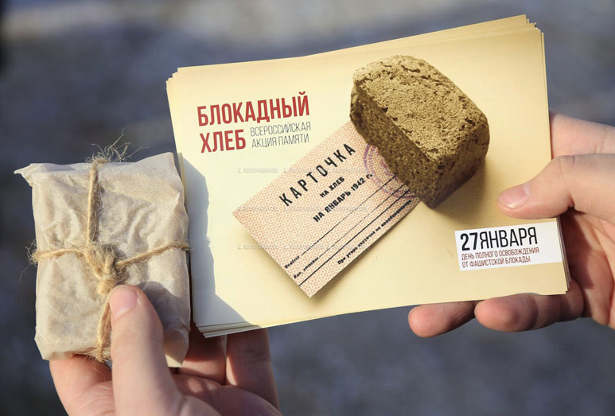
Сохраним
историческую
память
вместе!

Slide 18
Спасибо за внимание

